Slide 1


BLOC 2 – Analyse statistique Tinder project
CDSD - Loic Valentini – Juillet 2025

Slide 2

Objectifs pédagogiques du projet
Effectuer des analyses statistiques descriptives et inférentielles, en utilisant des outils comme Pandas et Numpy pour organiser, nettoyer et normaliser les données. Réaliser des analyses univariées et multivariées pour identifier des relations significatives entre les variables et comprendre leur impact sur les résultats. Présenter les résultats des analyses de manière claire et visuelle, avec des graphiques interactifs pour une meilleure interprétation des insights et faciliter la prise de décisions. Adapter les conclusions statistiques pour qu'elles soient compréhensibles et exploitables par un public non spécialiste, afin de soutenir les actions opérationnelles du projet.

Slide 3

Comprendre ce qui crée l’alchimie entre deux profils
Répondre à la baisse des matchs en identifiant les leviers d’attraction. Mieux cerner les préférences réelles des utilisateurs. Exploiter les données d’un test grandeur nature (speed dating). Optimiser l’algorithme de matching avec des critères pertinents. Comprendre l’écart entre intentions et comportements réels. Booster la personnalisation, l’engagement et la rétention.

Slide 4

Base de données riche pour décrypter l’affinité
Plus de 8000 rendez-vous réels entre deux personnes à analyser. Des données structurées, croisées, exploitables.
Des profils complets : valeurs, intérêts, ressentis mutuels. Près de 200 variables pour capturer toute la complexité des interactions humaines, avec des décisions de match enregistrées des deux côtés. Un levier fort pour améliorer l’algorithme de recommandation.

Slide 5
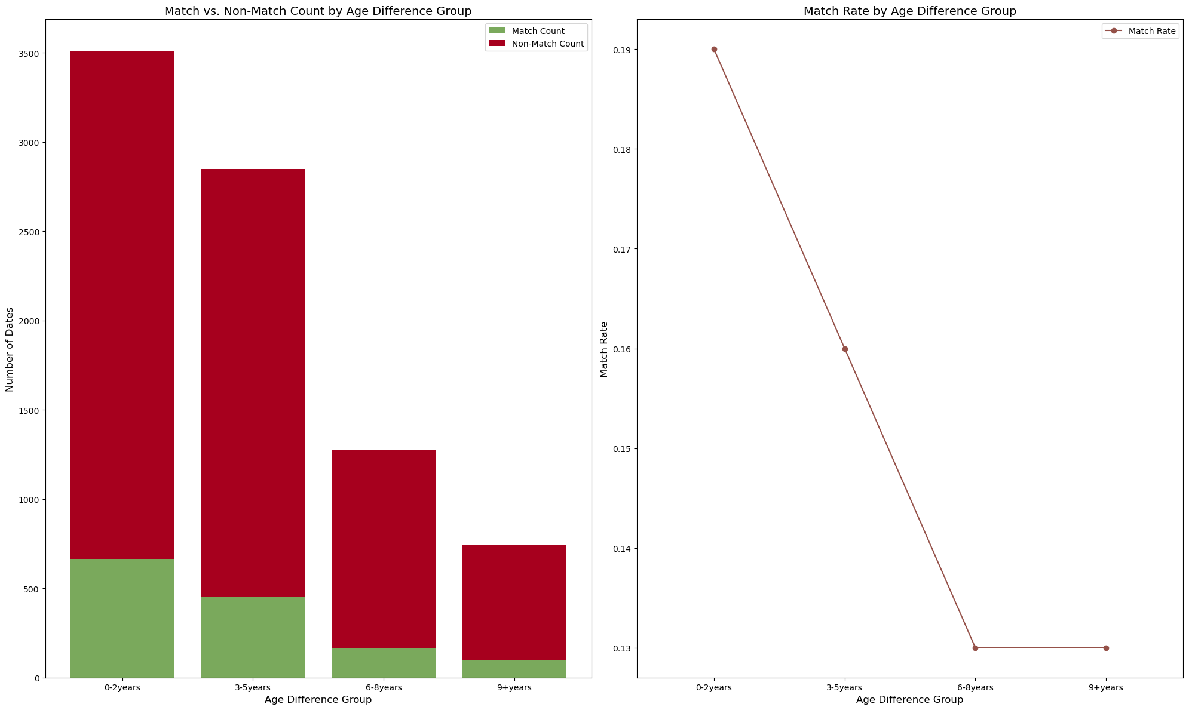
Analyse de l’impact de l’écart d’âge sur les matchs
Un petit écart d’âge augmente nettement les chances de match.
Regrouper les profils par tranche d’âge peut améliorer les taux de succès.

Slide 6
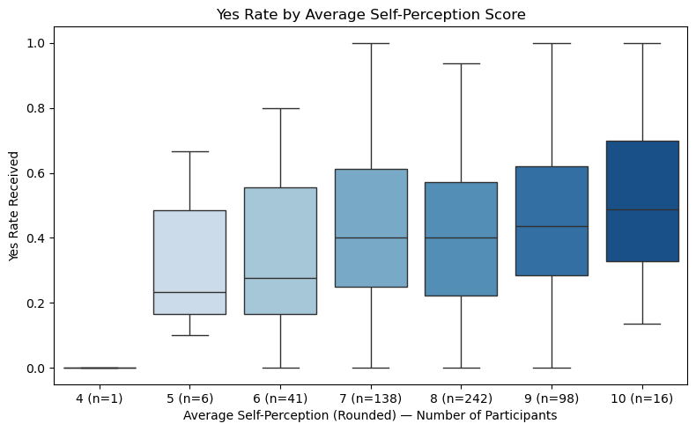
Lien entre auto-évaluation et retours positifs
Légère corrélation positive entre l’auto-perception et les retours positifs des autres participants
Critères les plus favorables (dans l’ordre) :
Attr3_1 -> Attractivité
Fun3_1 -> Sens de l’humour
Amb3_1 -> Ambition
Auto-perception

Slide 7
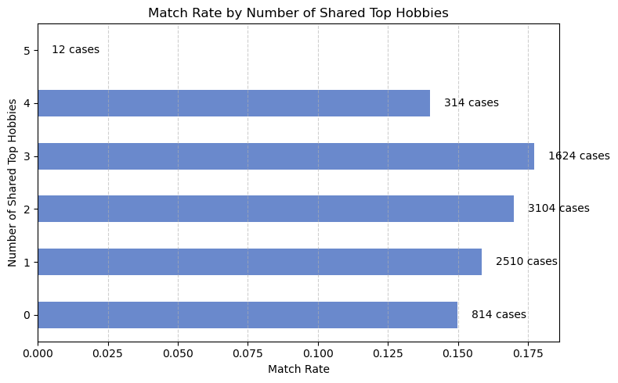
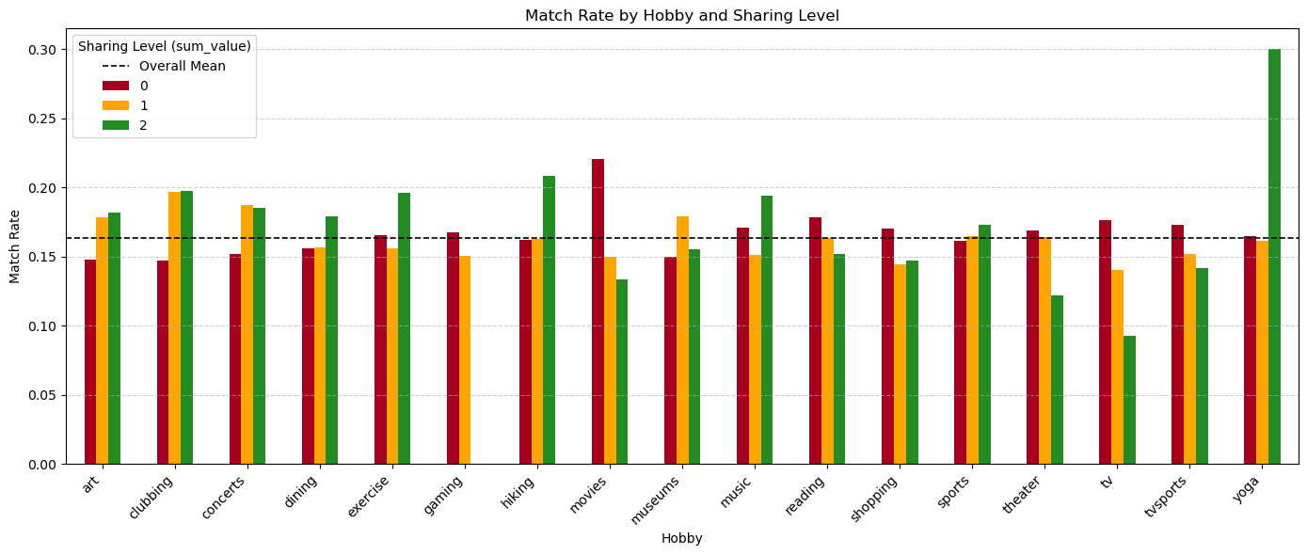
Rôle des hobbies partagés dans le matching
Des hobbies communs favorisent (faiblement) les matchs sur les classes majoritaires
Quelques hobbies en communs semblent les plus favorables : yoga, randonnées, clubbing, exercice ou musique
De manière surprenante, les matchs « parfaits » (4 ou 5) ont des taux plus faibles

Slide 8
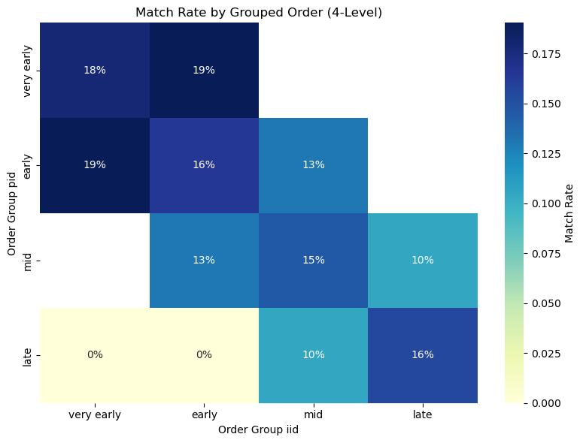
Effet de la fatigue au fil des rendez-vous
Very early : rdv 1 à 6
Early : rdv 7 à 12
Mid : rdv 13 à 16
Late : rdv >17
Les meilleurs taux de match sont observés lorsque les rendez-vous ont lieu très tôt dans la session.

Slide 9
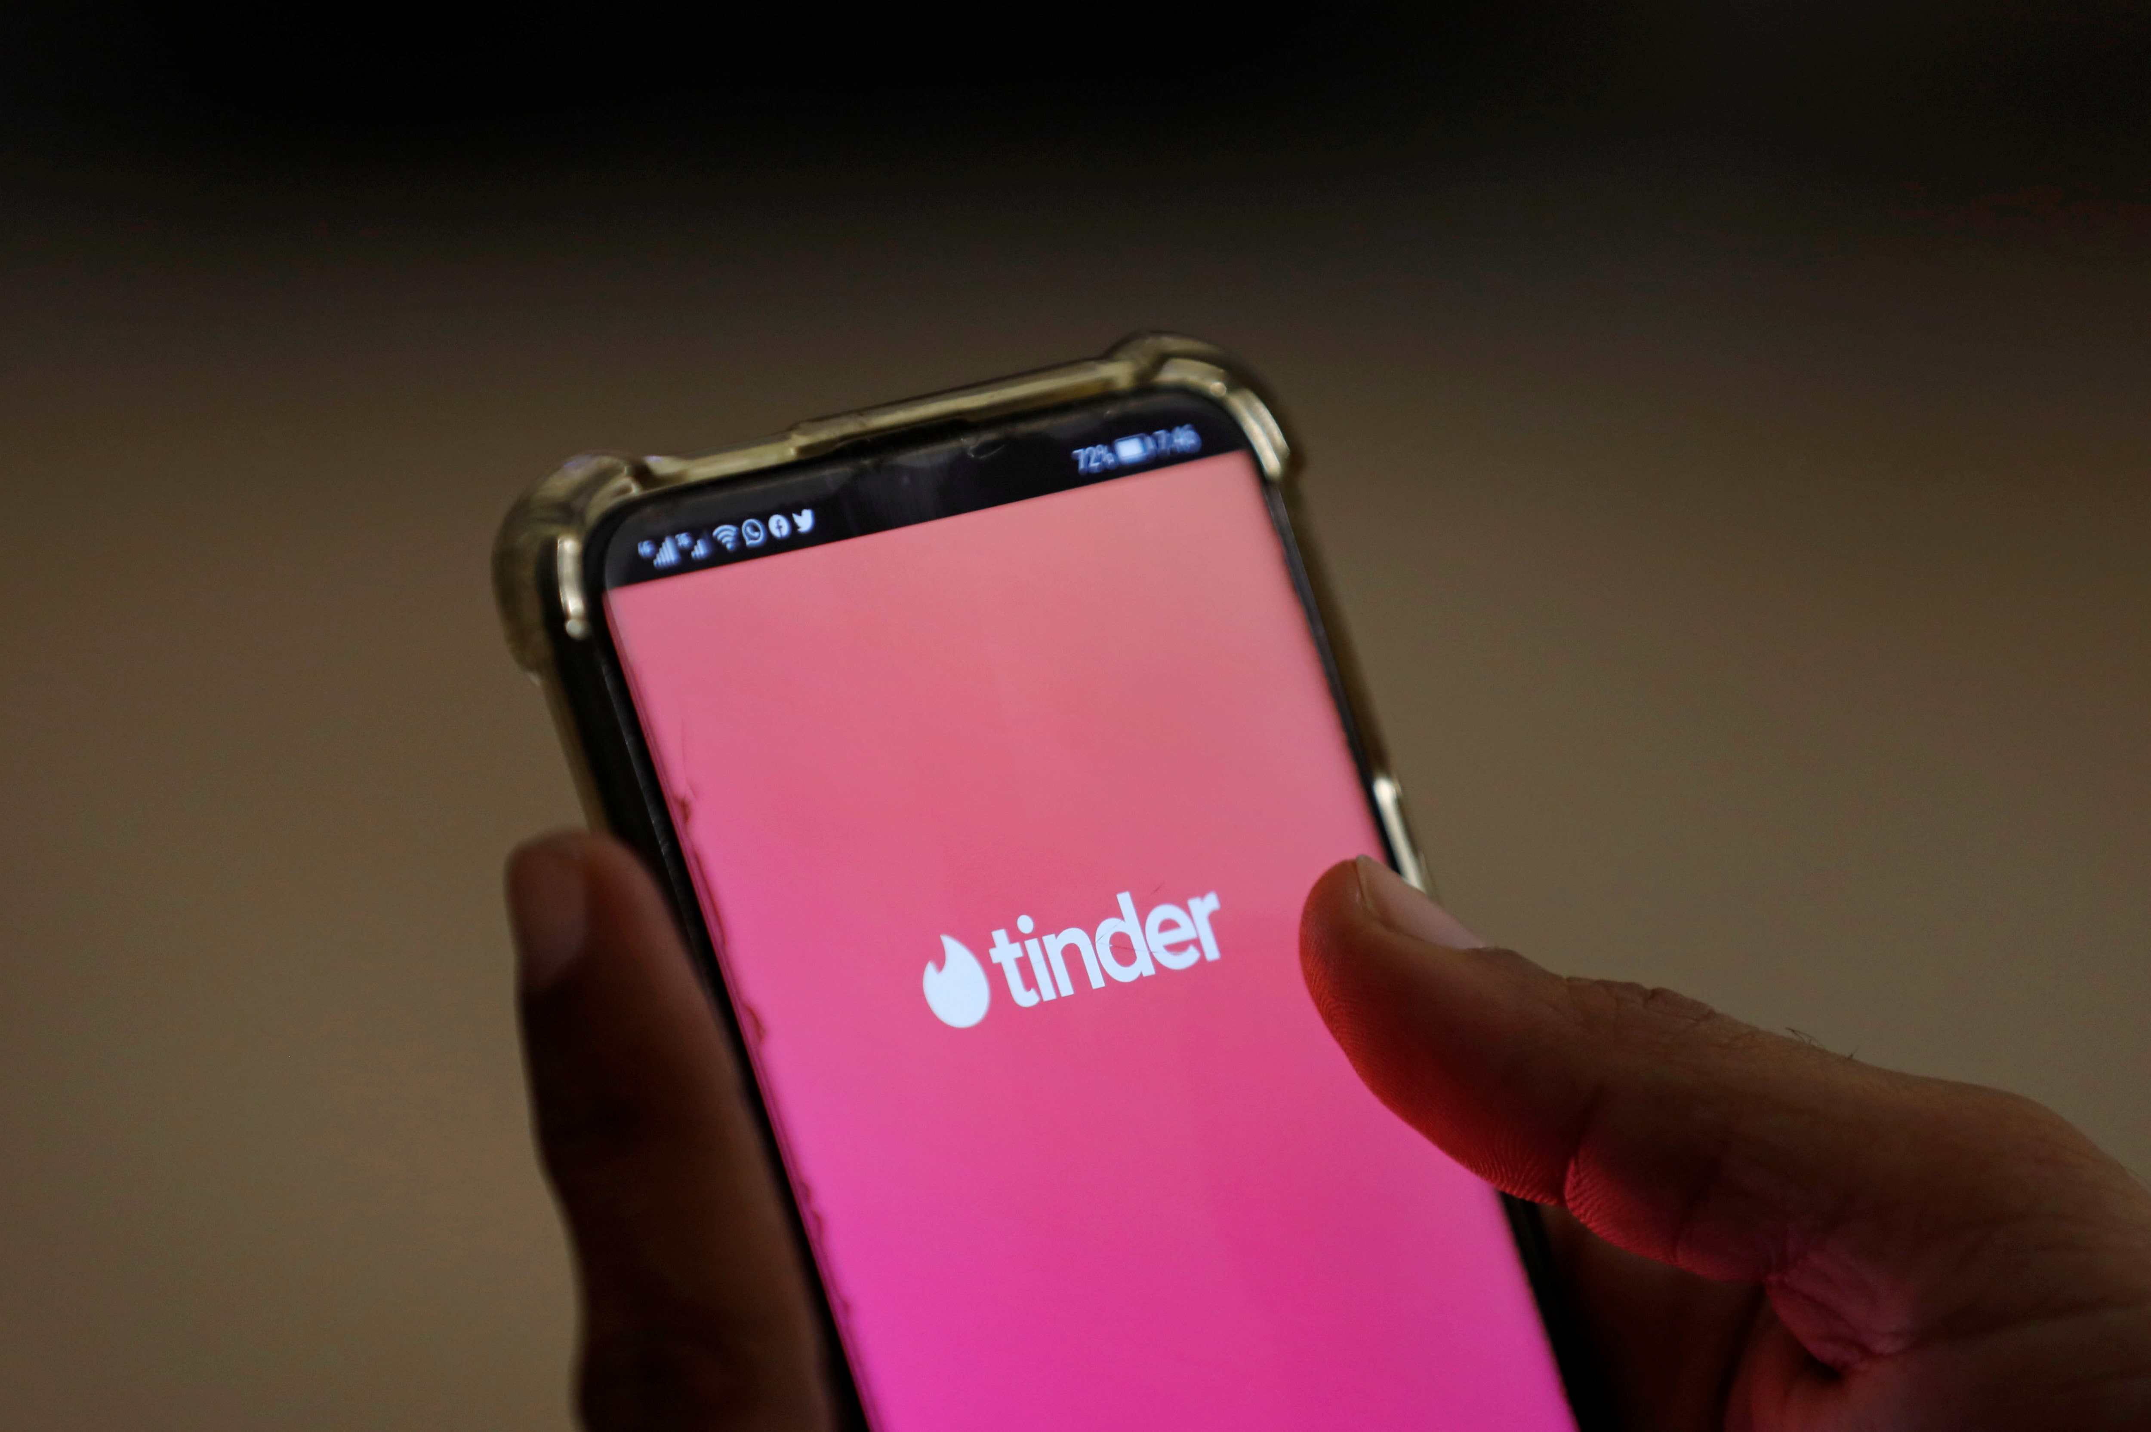
Synthèse des recommandations principales
Constituer des groupes par tranches d’âge homogènes. Placer les rencontres clés en début de session. Mettre en avant les centres d’intérêt compatibles. Segmenter par métier ou centres d’intérêt. Réduire la fatigue grâce à un design de rotation équilibré. Valoriser la confiance en soi à travers les profils.

Slide 10

Merci !

